Slide 1

Welcome to
Algorithms and Data Structures! - CS2100

Slide 2
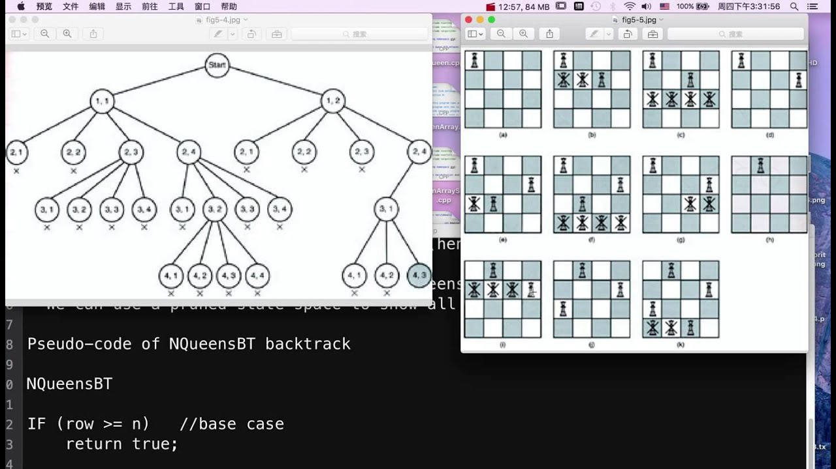
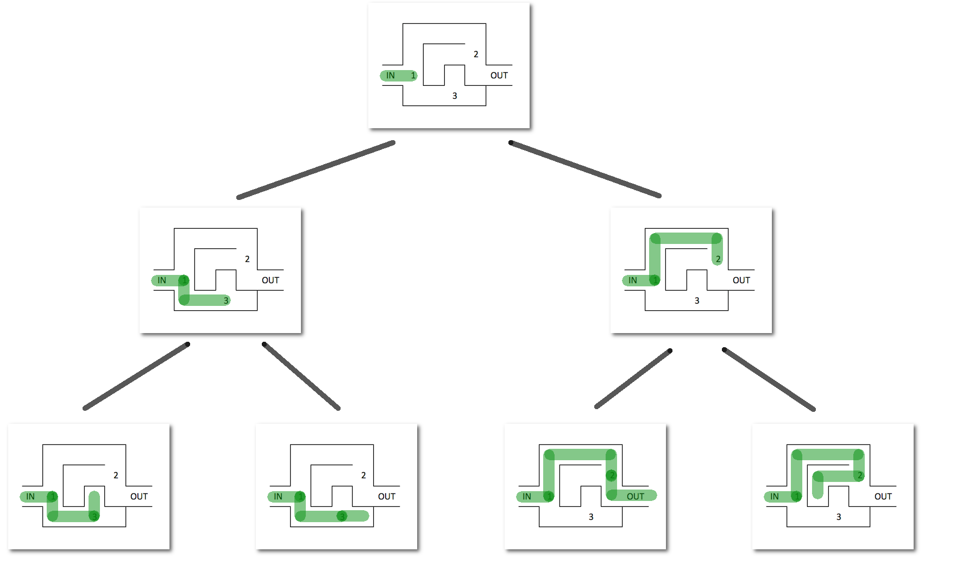
Backtracking

Slide 3
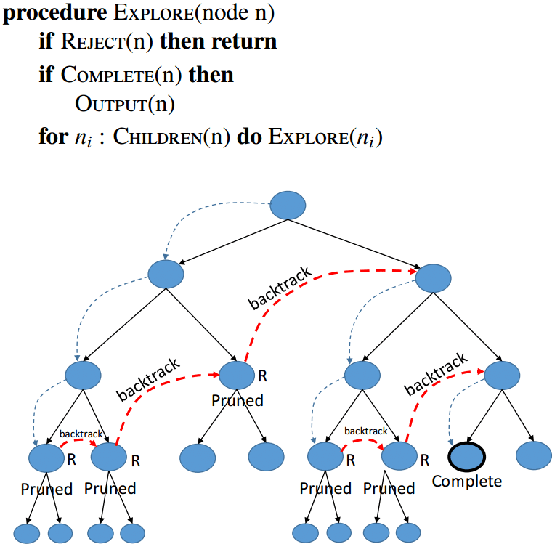
Backtracking
El backtracking es una técnica general de resolución de problemas, aplicable en problemas de optimización, juegos y otros tipos.
El backtracking realiza una búsqueda exhaustiva y sistemática en el espacio de soluciones. Por ello, suele resultar muy ineficiente.

Slide 4
Backtracking: Método General
Una solución se puede expresar como una tupla, (x1 , x2 , ..., xn ), que satisfaga unas restricciones y tal vez que optimice cierta función objetivo
En cada momento, el algoritmo se encontrará en cierto nivel k, con una solución parcial (x1 , ..., xk ).
  Si se puede añadir un nuevo elemento a la solución xk+1, se genera y se avanza al nivel k+1.
  Si no, se prueban otros valores para xk .
  Si no existe ningún valor posible por probar, entonces se retrocede al nivel anterior k-1.
  Se sigue hasta que la solución parcial sea una solución completa del problema, o hasta que no queden más posibilidades por probar.

Slide 5
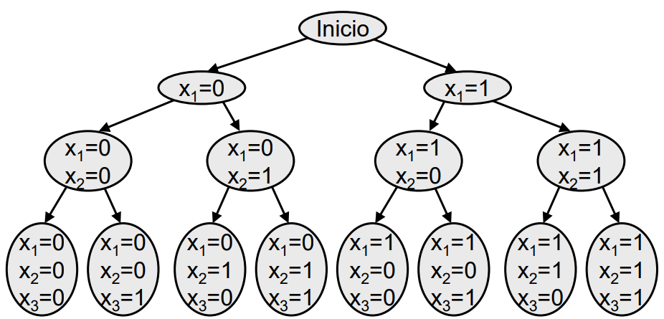
Backtracking: Método General
El resultado es equivalente a hacer un recorrido en profundidad en el árbol de soluciones.

Slide 6
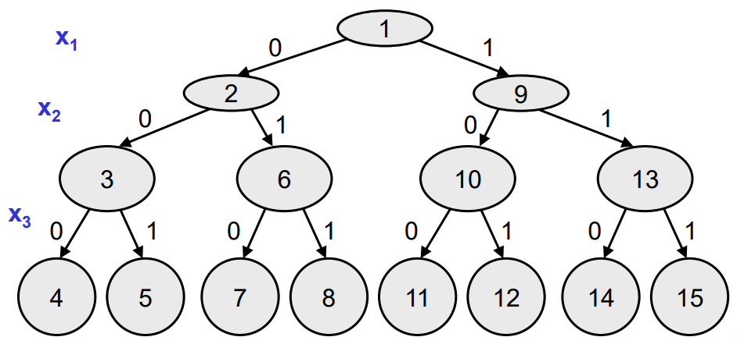
Backtracking: Método General
Representación simplificada del árbol.

Slide 7
Backtracking: Método General
Árboles de backtracking:
  El árbol es simplemente una forma de representar la ejecución del algoritmo.
  Es implícito, no almacenado (no necesariamente).
  El recorrido es en profundidad, normalmente de izquierda a derecha.
  La primera decisión para aplicar backtracking: ¿cómo es la forma del árbol?
  Preguntas relacionadas: ¿Qué significa cada valor de la tupla solución (x1 , ..., xn )? ¿Cómo es la representación de la solución al problema?
Notes:
Árboles binarios
Árboles k-arios
Árboles permutacionales
Árboles combinatorios

Slide 8
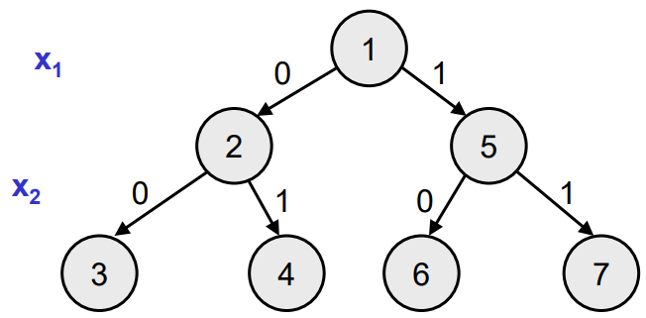
Backtracking: Método General
Árboles binarios: s= (x1 , x2 , ..., xn ), con xi ϵ {0, 1}
Tipo de problemas: elegir ciertos elementos de entre un conjunto, sin importar el orden de los elementos.
  Encontrar un subconjunto de {12, 23, 1, 8, 33, 7, 22} que sume exactamente 50.
  Problema de la mochila 0/1.

Slide 9
Backtracking: Método General
Algoritmo: ¡esquema general!
Backtracking (var s: TuplaSolución)
nivel:= 1
s:= s_{INICIAL}
fin:= false
repetir
Generar (nivel, s)
si Solución (nivel, s) entonces
fin:= true
sino si Criterio (nivel, s) entonces
nivel:= nivel + 1
sino
mientras NOT MasHermanos (nivel, s) hacer
Retroceder (nivel, s)
finsi
hasta fin

Slide 10
Backtracking:
Problema del Subconjunto

Slide 11
Backtracking: Problema del Subconjunto
Ejemplo de problema: encontrar un subconjunto del conjunto T= {t1, t2, ..., tn } que sume exactamente P.
Variables:
  Representación de la solución con un árbol binario.
  S: array [1..n] de {-1, 0, 1}
    s[i] = 0 → el número i-ésimo no se utiliza
    s[i] = 1 → el número i-ésimo sí se utiliza
    s[i] = -1 → valor de inicialización (número i-ésimo no estudiado)
  S_{INICIAL}: (-1, -1, ..., -1)
  fin: valdrá true cuando se haya encontrado solución.
  tact: suma acumulada hasta ahora (inicialmente 0).

Slide 12
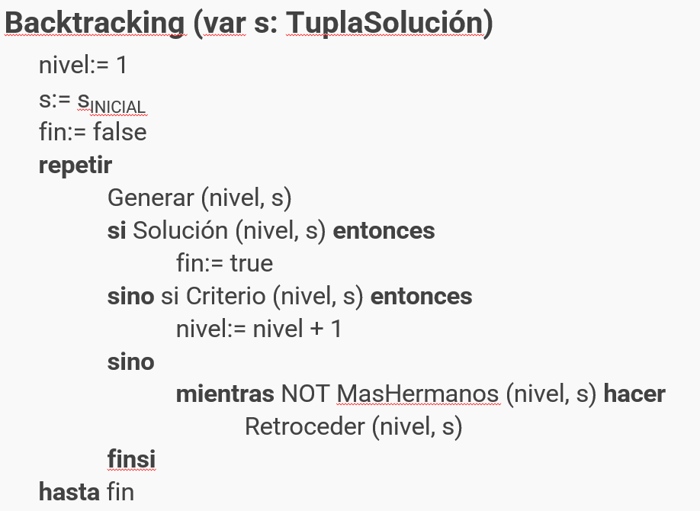
Backtracking: Problema del Subconjunto
Funciones:
▪ Generar (nivel, s)
s[nivel]:= s[nivel] + 1
si s[nivel] == 1 entonces tact:= tact + t[nivel]
▪ Solución (nivel, s)
devolver (nivel == n) Y (tact == P)
▪ Criterio (nivel, s)
devolver (nivel < n) Y (tact ≤ P)
▪ MasHermanos (nivel, s)
devolver s[nivel] < 1
▪ Retroceder (nivel, s)
tact:= tact – t[nivel]*s[nivel]
s[nivel]:= -1
nivel:= nivel – 1

Slide 13
Backtracking: Problema del Subconjunto
Ejemplo: considere el conjunto {2, 1, 4, 3} se busca el subconjunto que sume 5
[-1,-1,-1,-1] 0
X1 = 0
X1 = 1
[0,-1,-1,-1] 0
[1,-1,-1,-1] 0
X2= 0
X2= 1
[0, 0,-1,-1] 0
[0,1,-1,-1] 1
X3= 0
X3= 1
X3= 0
X3= 1
[1, 0, 0, 1] 5
[0,0,0,-1] 0
[0,0,1,-1] 4
[0,1,0,-1] 1
[0,1,1,-1] 5
X4= 0
X4= 0
X4= 1
X4= 1
X4= 1
X4= 0
X4= 1
X4= 0
[0,0,0,0] 0
[0,0,0,1] 3
[0,0,1,0] 4
[0,0,1,1] 7
[0,1,0,0] 1
[0,1,0,1] 4
[0, 1, 1, 0] 5
[0,1,1,1] 8

Slide 14
Backtracking: Problema del Subconjunto
Ejemplo: considere el conjunto {1, 2, 3, 4} se busca el subconjunto que sume 5
[-1,-1,-1,-1] 0
X1 = 0
X1 = 1
[0,-1,-1,-1] 0
[1,-1,-1,-1] 1
X2 = 0
X2 = 1
[0,0,-1,-1] 0
[0,1,-1,-1] 2
X3 = 1
X3 = 0
X3 = 1
X3 = 0
[0,1,0,-1] 2
[0,1,1,-1] 5
[1,0,0,1] 5
[0,0,0,-1] 0
[0,0,1,-1] 3
X4 = 0
X4 = 1
X4 = 0
X4 = 1
[0,0,0,0] 0
[0,0,0,1] 4
[0,0,1,0] 3
[0,0,1,1] 7
[0,1,1,0] 5
[0,1,1,1] 9

Slide 15
Backtracking: Variaciones
¿Y si no es seguro que exista una solución?
¿Y si queremos almacenar todas las soluciones (no solo una)?
¿Y si el problema es de optimización (maximizar o minimizar)?
¿Y si podamos el árbol de soluciones para evitar cálculos innecesarios?

Slide 16
Backtracking: Método General
Caso 1: Puede que no exista ninguna solución
Backtracking (var s: TuplaSolución)
nivel:= 1
s:= s_{INICIAL}
fin:= false
repetir
Generar (nivel, s)
si Solución (nivel, s) entonces
fin:= true
sino si Criterio (nivel, s) entonces
nivel:= nivel + 1
sino
mientras NOT MasHermanos (nivel, s) AND (nivel > 0) hacer
Retroceder (nivel, s)
finsi
hasta fin OR (nivel == 0)

Slide 17
Backtracking: Método General
Caso 2: Queremos almacenar todas las soluciones
Backtracking (var s: TuplaSolución)
nivel:= 1
s:= s_{INICIAL}
repetir
Generar (nivel, s)
si Solución (nivel, s) entonces
Almacenar(nivel, s)
sino si Criterio (nivel, s) entonces
nivel:= nivel + 1
sino
mientras NOT MasHermanos (nivel, s) AND (nivel > 0) hacer
Retroceder (nivel, s)
finsi
hasta (nivel == 0)

Slide 18
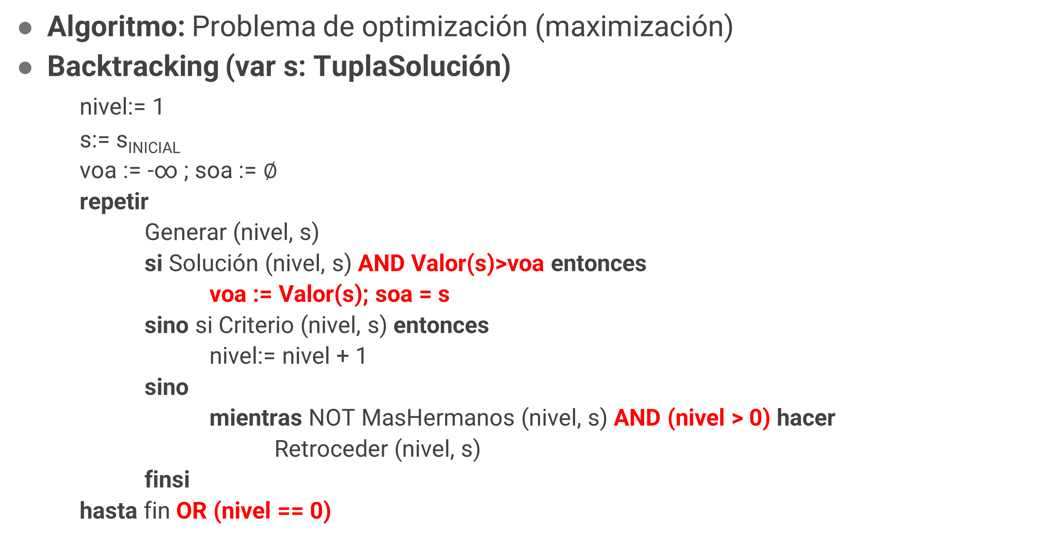
Backtracking: Método General
Algoritmo: Problema de optimización (maximización)
Backtracking (var s: TuplaSolución)
nivel:= 1
s:= s_{INICIAL}
voa := -∞ ; soa := $∅$
repetir
Generar (nivel, s)
si Solución (nivel, s) AND Valor(s)>voa entonces
voa := Valor(s); soa = s
sino si Criterio (nivel, s) entonces
nivel:= nivel + 1
sino
mientras NOT MasHermanos (nivel, s) AND (nivel > 0) hacer
Retroceder (nivel, s)
finsi
hasta fin OR (nivel == 0)
voa: valor optimo actual
soa: solución optima actual

Slide 19
Backtracking: Ramificacion y Poda
Caso 4: Ramificacion y Poda
Suponer el mismo problema de encontrar todos los subconjuntos de un conjunto dado de enteros positivos {x1, x2..., xn} que sumen una cantidad M. Para resolverlo aplicando poda utilizamos lo siguiente:
  CI: La cota inferior usada es la suma de los elementos de la solución actual.
  CS: La cota superior es la cota inferior más los elementos que faltan por tratar.
  Condicion de poda:
    CI > P or CS < P
Criterio (nivel, s)
devolver (nivel < n) and (CI ≤ P) and (CS >= P)

Slide 20
Problema del mejor subconjunto
Considerando el conjunto {1,2,3,4}
se busca el subconjunto que sume 6
CI
CS
CI: suma actual
CS: suma total posible
P=6 : suma deseada
0
10
0
1
0
9
1
10
    Poda: CI > P or CS < P
0
1
0
1
0
7
2
9
1
8
3
10
0
1
0
1
0
1
1
0
4
3
7
2
6
5
9
1
5
4
8
3
7
6
10
0
1
0
1
1
0
1
0
1
0
{1,2,3}
3
3
7
7
2
2
6
6
5
5
9
9
4
4
8
8
3
3
7
7
{2,4}

Slide 21
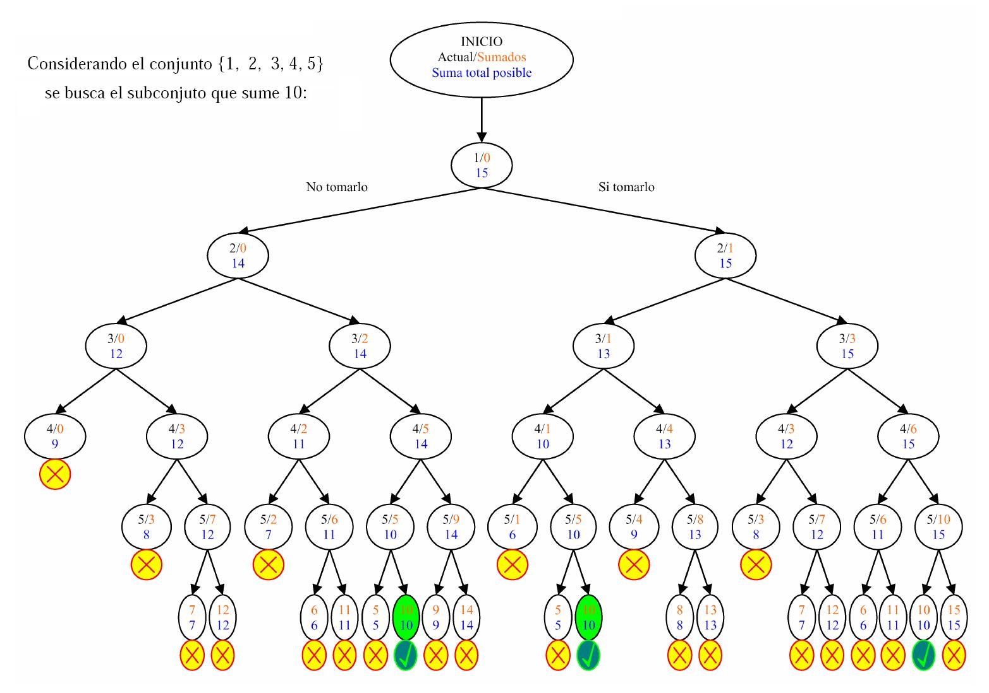
Backtracking: Ramificacion y Poda
NActual/CI
CS
CI: suma actual
CS: suma total posible
P=10 : suma deseada
    Poda: CI > P or CS < P

Slide 22
Backtracking:
Problema de la Mochila 0/1

Slide 23
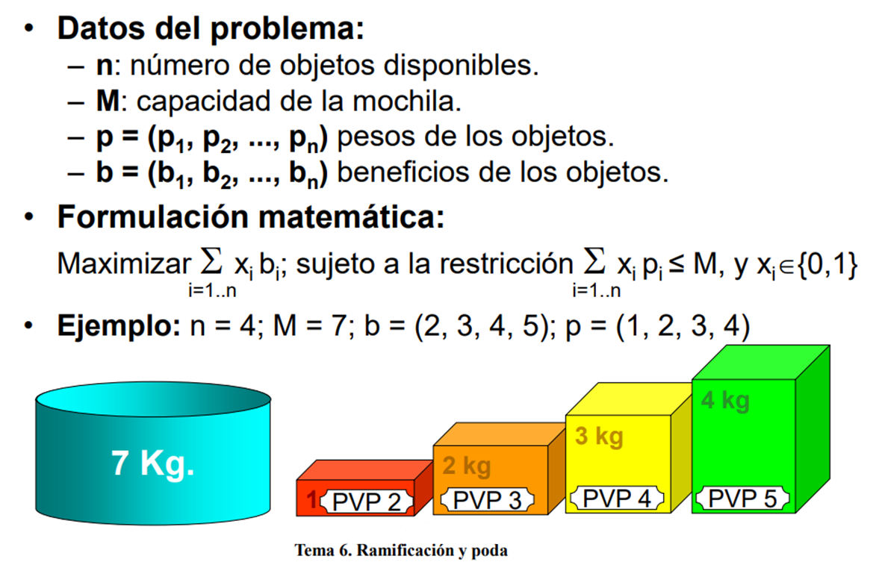
Backtracking: Problema de la Mochila 0/1

Slide 24
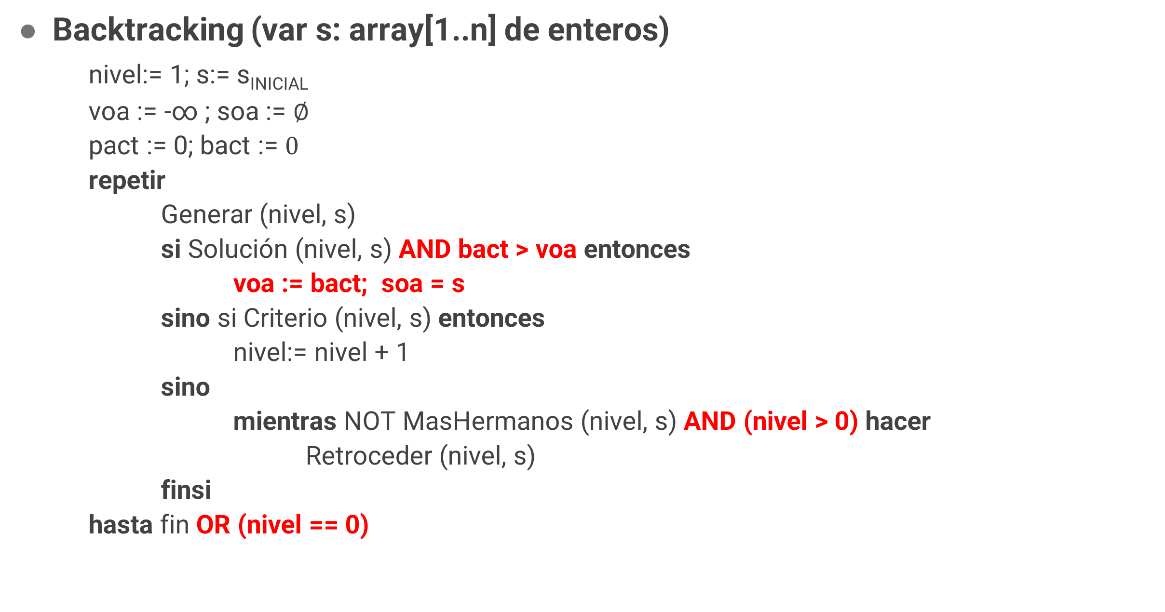
Backtracking: Problema de la Mochila 0/1
Backtracking (var s: array[1..n] de enteros)
nivel:= 1; s:= s_{INICIAL}
voa := -∞ ; soa := $∅$
pact := 0; bact := $0$
repetir
Generar (nivel, s)
si Solución (nivel, s) AND bact > voa entonces
voa := bact; soa = s
sino si Criterio (nivel, s) entonces
nivel:= nivel + 1
sino
mientras NOT MasHermanos (nivel, s) AND (nivel > 0) hacer
Retroceder (nivel, s)
finsi
hasta fin OR (nivel == 0)
pact: peso actual
bact: beneficio actual

Slide 25
Backtracking: Problema de la Mochila 0/1
Funciones:
▪ Generar (nivel, s) → Probar primero 0 y luego 1
s[nivel]:= s[nivel] + 1
pact:= pact + p[nivel]*s[nivel]
bact:= bact + b[nivel]*s[nivel]
▪ Solución (nivel, s)
devolver (nivel == n) AND (pact ≤ M)
▪ Criterio (nivel, s)
devolver (nivel < n) AND (pact ≤ M)
▪ MasHermanos (nivel, s)
devolver s[nivel] < 1
▪ Retroceder (nivel, s)
pact:= pact – p[nivel]*s[nivel]
bact:= bact – b[nivel]*s[nivel]
s[nivel]:= -1
nivel:= nivel – 1
si s[nivel]==1 entonces
pact:= pact + p[nivel]
bact:= bact + b[nivel]
finsi

Slide 26
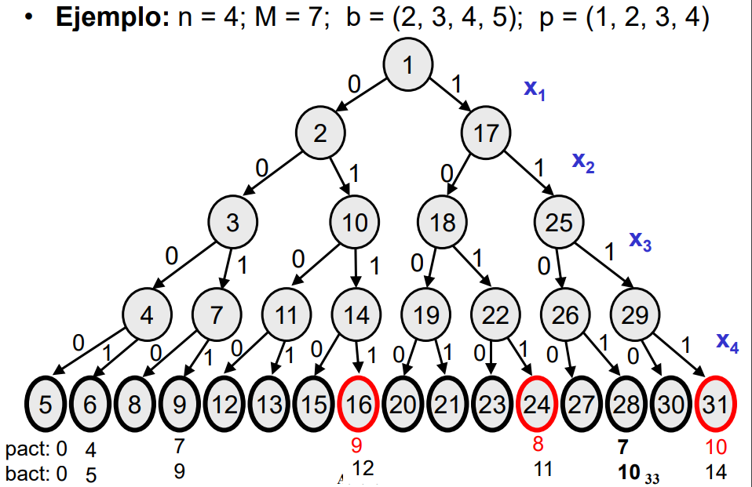
Backtracking: Problema de la Mochila 0/1
¿Cómo sería la
cota superior CS?
CS < voa

Slide 27
Búsqueda Local y Optimización

Slide 28
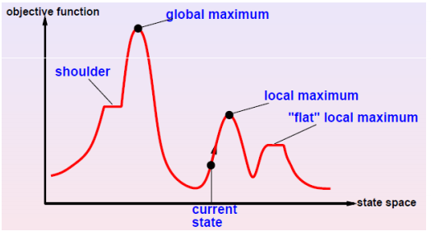
Búsqueda Local y Optimización
Diferencia entre búsqueda óptima local y óptima global

Slide 29
Búsqueda Local y Optimización
Cuando aplicar búsqueda local
Cuando el l camino al objetivo es irrelevante:
  Ejemplo: el problema de las 8 reinas
Los algoritmos de búsqueda local funcionan con un solo estado actual y generalmente se mueven solo a los vecinos del estado
Ventajas:
  Usan muy poca memoria
  Pueden encontrar soluciones razonables en espacios de estados grandes

Slide 30
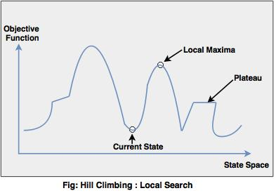
Búsqueda Local y Optimización
Útil para resolver problemas de optimización puros
  El objetivo es encontrar el mejor estado según una función objetivo

Slide 31
Búsqueda Local y Optimización
Estrategia:
Se empieza de una configuración inicial (generalmente aleatoria) y se hacen pequeños cambios (a través de operadores) hasta alcanzar un estado desde el cual no se puede alcanzar ningún estado mejor
Obviamente, es propenso a encontrar óptimos locales
En este contexto, el óptimo global es generalmente imposible de alcanzar en un tiempo limitado
  Los algoritmos no pueden hacer una exploración sistemática.
31
Notes:
31

Slide 32
Búsqueda Local y Optimización
Estrategia:
Hay una función heurística que evalúa la calidad de la solución, pero que no está necesariamente ligada a un costo.
La función heurística se usará para podar el espacio de búsqueda (soluciones que no merece la pena explorar)
No se suele guardar historia del camino recorrido
Notes:
32

Slide 33
Hill Climbing
Comienza con una solución arbitraria a un problema, luego intenta encontrar una mejor solución variando incrementalmente un único elemento de la solución.
https://www.youtube.com/watch?v=50sZeHG_WrA

Slide 34
Hill Climbing
Ventaja:
Reduce el numero de nodos a analizar
Desventaja:
Puede ser que encuentre una solución, pero no es la más óptima.

Slide 35
Hill Climbing
Escala Simple:
- Se dirige a un estado mejor que el actual
- Función heurística de proximidad
- No se almacenan los estados anteriores
Sus movimientos están determinados por ser mejor al anterior
Escala por máxima pendiente
- Busca no solamente un estado mejor que el actual, si no el mejor de todos los estados posible.

Slide 36
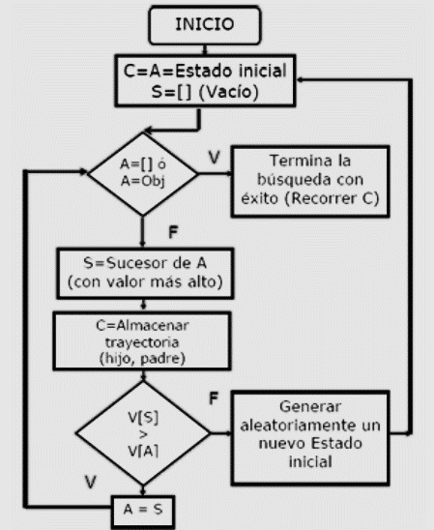
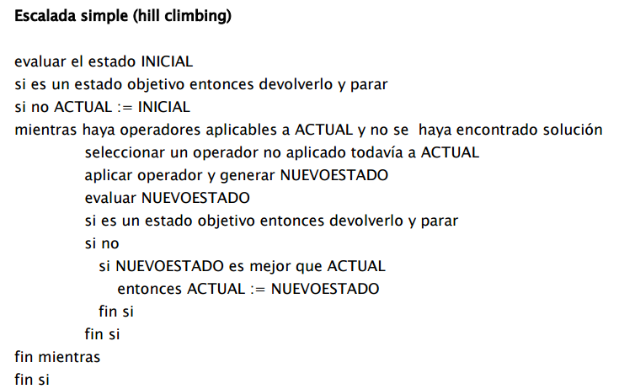
Hill Climbing

Slide 37
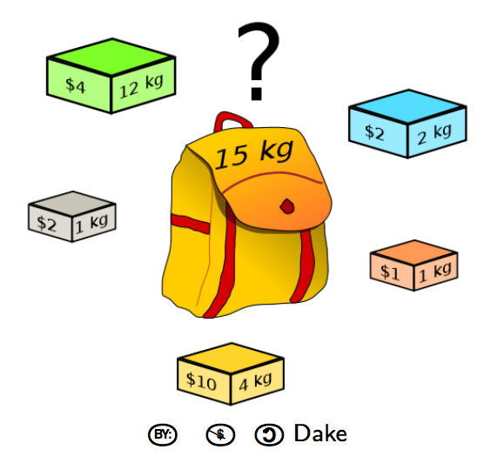

Hill Climbing: Problema de la Mochila
Estado Inicial: mochila vacía
Estado Final: cualquier combinación de objetos en la mochila
Operadores: meter o sacar objetos de la mochila
Heurística:

Slide 38
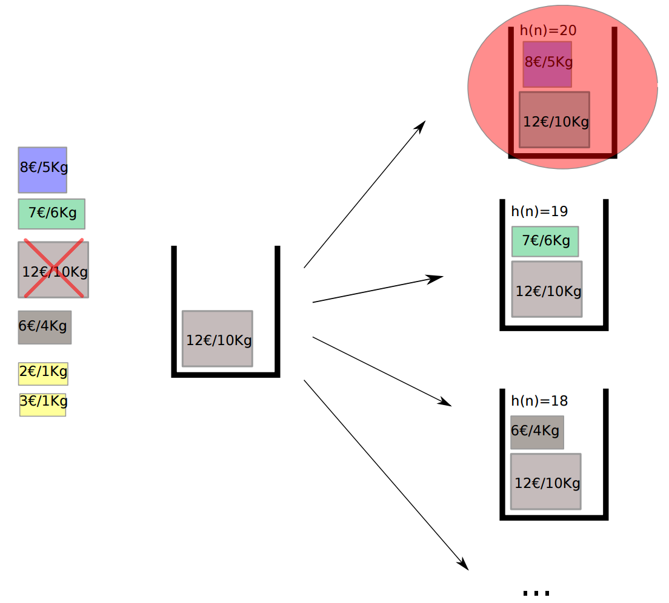
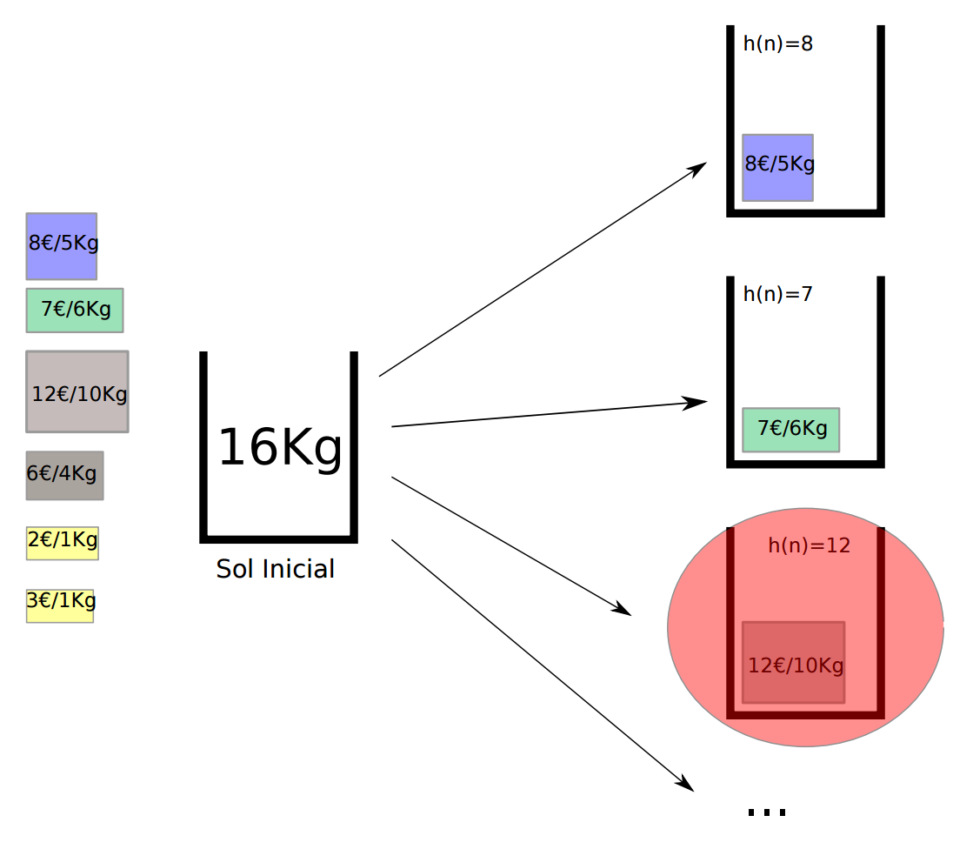
Hill Climbing: Problema de la Mochila

Slide 39
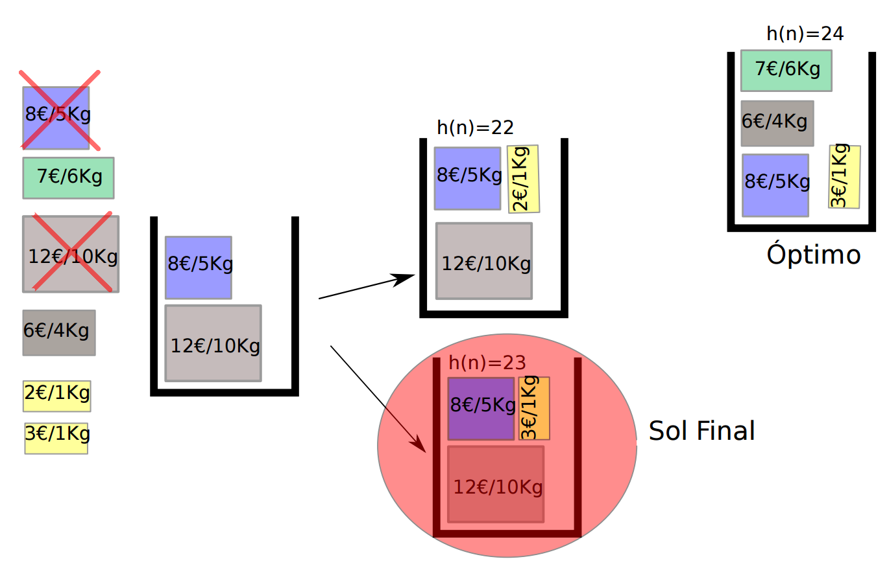
Hill Climbing: Problema de la Mochila

Slide 40
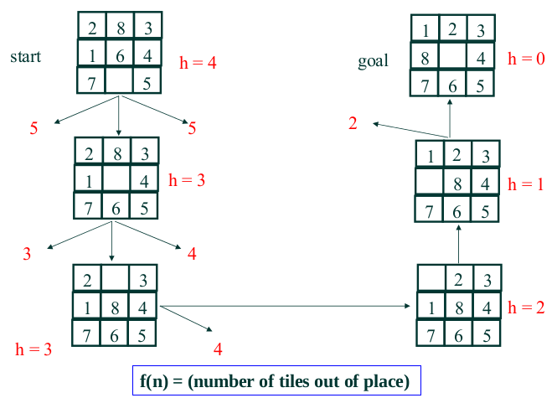
Hill Climbing: Problema del Puzzle

Slide 41
2 | 8 | 3
1 | 6 | 4
7 |  | 5
F(x) = 4
1 | 2 | 3
8 |  | 4
7 | 6 | 5
F(x) = 8
F(x) = 3
F(x) = 5
F(x) = 3
2 | 8 | 3
1 | 6 | 4
 | 7 | 5
2 | 8 | 3
1 |  | 4
7 | 6 | 5
2 | 8 | 3
1 | 6 | 4
7 | 5
F(x) = 6
 | 2 | 3
1 | 8 | 4
7 | 6 | 5
F(x) = 5
F(x) = 5
F(x) = 4
F(x) = 7
2 | 8 | 3
 | 1 | 4
7 | 6 | 5
2 |  | 3
1 | 8 | 4
7 | 6 | 5
2 | 8 | 3
1 | 4
7 | 6 | 5
1 | 2 | 3
 | 8 | 4
7 | 6 | 5
F(x) = 6
F(x) = 4
F(x) = 8
F(x) = 6
 | 2 | 3
1 | 8 | 4
7 | 6 | 5
2 | 3
1 | 8 | 4
7 | 6 | 5
1 | 2 | 3
8 |  | 4
7 | 6 | 5
1 | 2 | 3
7 | 8 | 4
 | 6 | 5

Slide 42
Implementar el Puzzle
- Función heurística
* cantidad de fichas ubicadas correctamente
- Representar el estado
* matriz con valores entre 1-8, el espacio vacío es -1
- Función objetivo
* cantidad de fichas = 8
=================================
input:
inicial = [[2,8,3],[1,6,4],[7,-1,5]]
final = [[1,2,3],[8,-1,4],[7,6,5]]
Output:
-------------------------------------
| 1- Mover 6 abajo |
| 2- Mover 8 abajo |
| 3- Mover 2 derecha |
| 4- Mover 1 arriba |
| 5- Mover 8 izquierda |
-------------------------------------

Slide 43
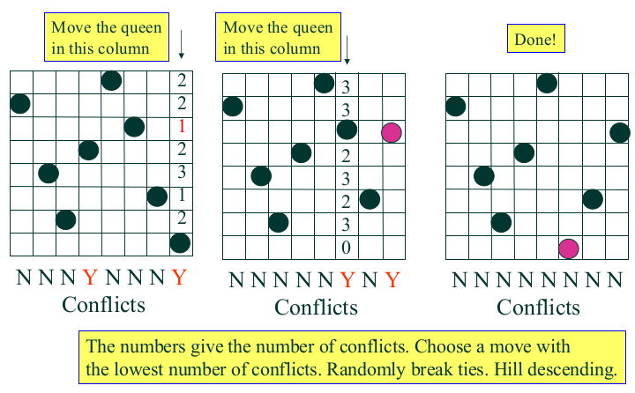
Hill Climbing: Problema de las 8 Reinas

Slide 44
Fin del Curso!!
Para el examen final revisar las siguientes estructuras:
Treap:
Red Black Tree:
B-Link tree:
Skip List:
Splay Tree:
Digital Tree

